Slide 1


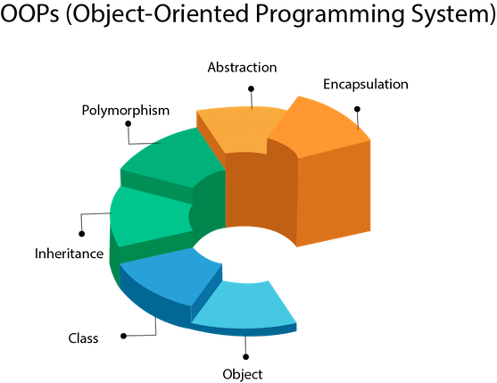

Kapsülleme (Encapsulation) Kavramı
Nesneye Dayalı Programlama Dersi
http://youtube.com/bmderslerim
Hazırlayan ve Sunan: HASAN ÖZ 2011404009
Tarih : 26/05/2022
Ders Yürütücüsü : Doç. Dr. İsmail KIRBAŞ

Slide 2

İçindekiler
Kapsülleme kavramı Nedir
Erişim Belirleyiciler Kavramı Nedir
Erişim Belirleyiciler Örneği-1
Getter ve Setter Metotlar
Getter ve Setter Örneği-1
Sonuç
Kaynaklar
http://youtube.com/bmderslerim

Slide 3

Kapsülleme kavramı nedir
Programlama dilleri üzerinde bir çoğunda encapsulation kavramını kapsülleme olarak da görmeniz mümkündür. Java Kapsülleme kavramı bir sınıf içerisinde bulunan metot ve değişkenlere dışarıdan erişmenin istenilmediği durumlarda kullanılan bir yöntemdir. Bu açıdan kapsülleme kavramını, veriyi güvenli bir kasa içerisinde muhafaza etme işlemi olarak tanımlamam yanlış olmayacaktır. Java Encapsulation kullanımı ile sınıf üyeleri, dışardaki sınıflardan gizlenir. Tabi bu gizlilik kavramından bahsedeceksek yandaki görseli kullanmamız lazım. Bu görsel üzerinde verilere ulaşabilmemizin kolaylığı ve zorluğunu görüyoruz.
Kapsülleme kavramını teorik olarak anlamız aslında çok zor ama bilindik bir örnek üzerinden yardım alırsak bazı şeyler şekillenmeye başlayacaktır. Bilgisayarımızı açmak için güç tuşuna basmamız gerektiğini biliyoruz fakat bilgisayar açılırken arka plan üzerinde hangi işlemler gerçekleştiğini bilmiyoruz. Sadece bu işlemlerin nasıl yapılacağını bilebiliriz. Bu işleme encapsulation diyoruz.

Slide 4
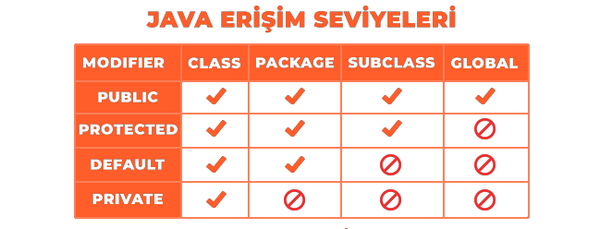
Erişim Belirleyiciler Kavramı
Kapsülleme kavramını anlamlandırabilmek için önce erişim belirleyicilerin çalışma prensiplerini iyi biliyor olmamız gerekmekte. Bunun için yukardaki hazırlamış olduğum görsele ek sizlere yeni bir görsel göstermek istiyorum. Bu görsel üzerinde erişim belirleyicilerin bizlere sağlamış olduğu kolaylığı, nerelerden ulaşmamıza olanak sağladığını göreceğiz.

Slide 5
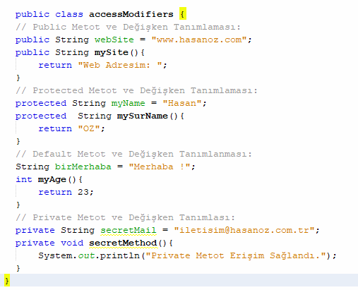
Erişim Belirleyiciler Örneği -1
Kullanılan erişim belirleyicilere nerelerden ulaşabileceğimizi gördüğümüze göre bu görseli teorik bir kod dizisine dökerek çalıştıralım ve ekran çıktısına göz atalım. Kod dizisini oluştururken uyguladığım adımlar şu şekildedir;
#1 Öncelikle erişim seviyelerini daha iyi anlayabilmek için main sınıfımın dışında accessModifiers isminde bir sınıf tanımlaması gerçekleştirdim.
#2 Tanımladığım bu sınıf içerisinde dört adet erişim belirleyiciyi kullanarak çeşitli değişkenler ve metotların tanımlama işlemini gerçekleştirdim.

Slide 6
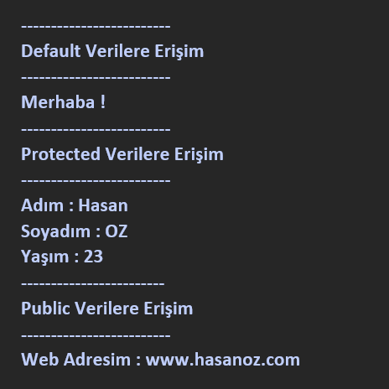
Erişim Belirleyiciler -1 (devam)
Oluşturmuş olduğum bu kod dizilerine main sınıfımda ulaşabilmek için nesne tanımlamasını gerçekleştirdim. Ekrana yazdırma işlemini gerçekleştirebilmek için bir şablon hazırladım ve ulaşım sağladığım verileri ekrana yazdırdım.
Hazırlamış olduğum kod içerisinde private erişim belirleyicisini kullanarak tanımladığım değişken ve metot verilerine erişim sağlayamadım. Peki kapsülleme mantığı içerisinde bu verilere daha güvenli bir şekilde saklayarak ulaşabileceğimizi söylemiştim bu işlemi nasıl yapacağız. Bu sorunun cevabını ise sizlere bir aşağı başlıkta vereceğim.

Slide 7
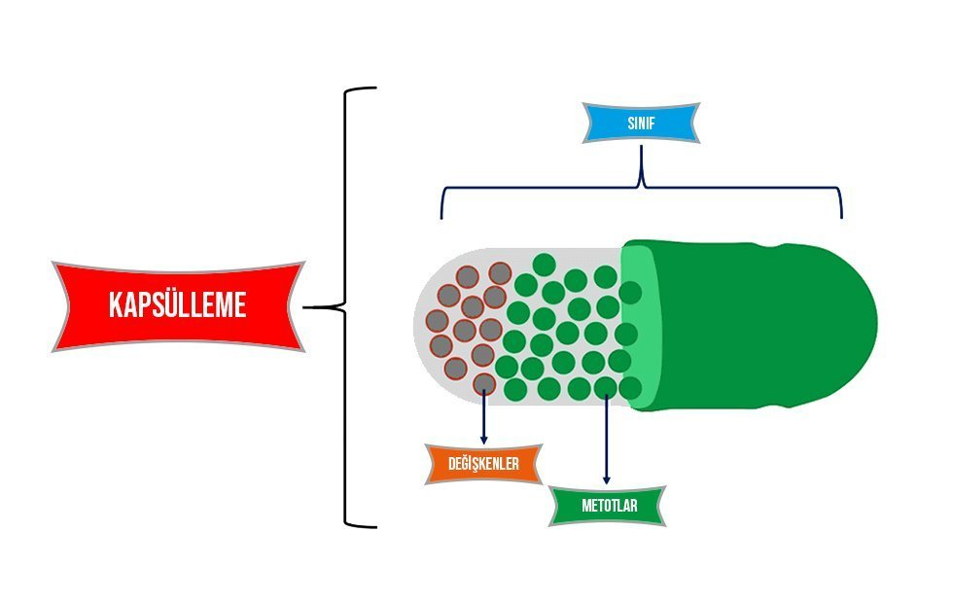
Getter ve Setter Metotlar
Java Encapsulation kavramı ile ayrılmaz bir ikili konumunda olan getter ve setter metotlar oldukça önemli bir konudur. Erişim belirleyiciler başlığı altında oluşturmuş olduğum tabloda ve örnek üzerinde private olarak tanımladığımız elemanlara, başka bir sınıf üzerinde erişim sağlayamayacağımızı anlatmıştım. Java’da bu gizli olarak tuttuğumuz bu bilgilere ulaşabilmemiz için C# dilinde get-set olarak bilinen metotları kullanacağız.
Bir nevi anahtar görevi gören bu metotlar sayesinde private olarak tanımlı elemanlar okunabilir veya içerisindeki değerleri değiştirebiliriz. Bu verileri okuyabilmek için getter, içerisindeki verileri değiştirmek için setter metotlarını kullanırız.
Önemli not: Getter metodu okuma yaptığı için parametre almaz. Setter metotlar ise private elemanlara değer ataması gerçekleştirdiği için parametre alırlar.

Slide 8
Getter ve Setter Uygulama Örneği -1
Getter ve Setter kavramını daha iyi anlayabilmek için örnek bir veri tabanı giriş bilgilerini tutacak private bir sınıfımızdaki verileri kontrol ederek giriş yapmamıza imkan sağlayacak bir giriş uygulaması oluşturalım. Bu örnek için uygulayacağım adımlar şu şekildedir;
#1 Öncelikle veri tabanı ile bağlantı kurmamı sağlayacak temel bilgileri tutacak databaseManager sınıfında private eleman tanımlamaları gerçekleştirdim.
#2 Giriş başarılı olursa bir bilgi mesajı göstermek için dbLog() isimli bir metot tanımlaması gerçekleştirdim. Bu metot içerisinde anlık tarihi kullanabilmek için java.time.localDate sınıfını ve java.time.format.DateTimeFormatter sınıfını import ettim.

Slide 9
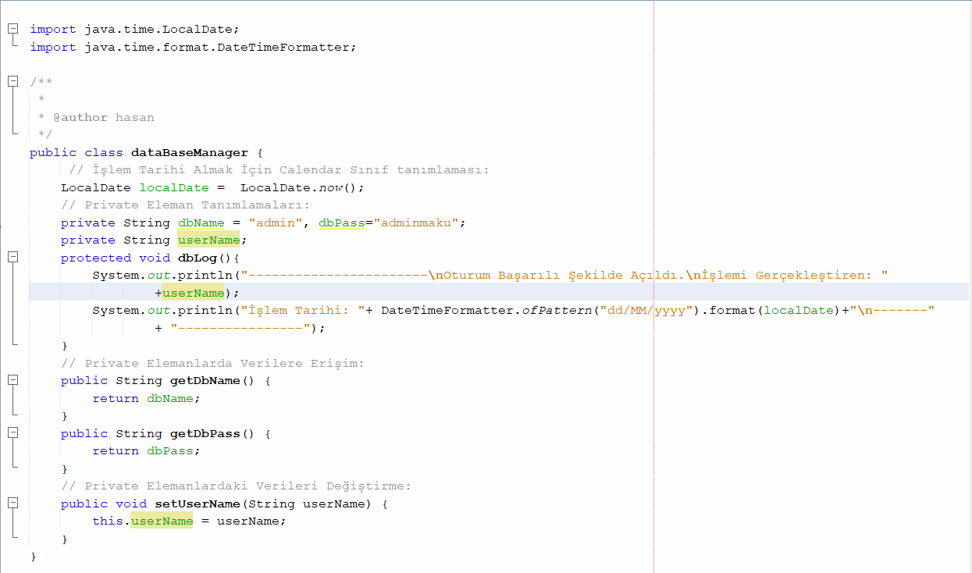
Getter ve Setter Uygulama -1 (devam)

Slide 10
Getter ve Setter Uygulama -1 (devam)
#3 Bu işlemler sonunda main klasörüme girerek gerekli giriş bilgilerini kullanıcıdan alacak bir şablon hazırladım.
#4 Aldığım verileri kontrol edebilmek için if-else yapısına soktum ve eğer bilgiler eşleşiyor ise ekrana dbLog() metodunu yazdırdım ve programımı sonlandırdım.

Slide 11
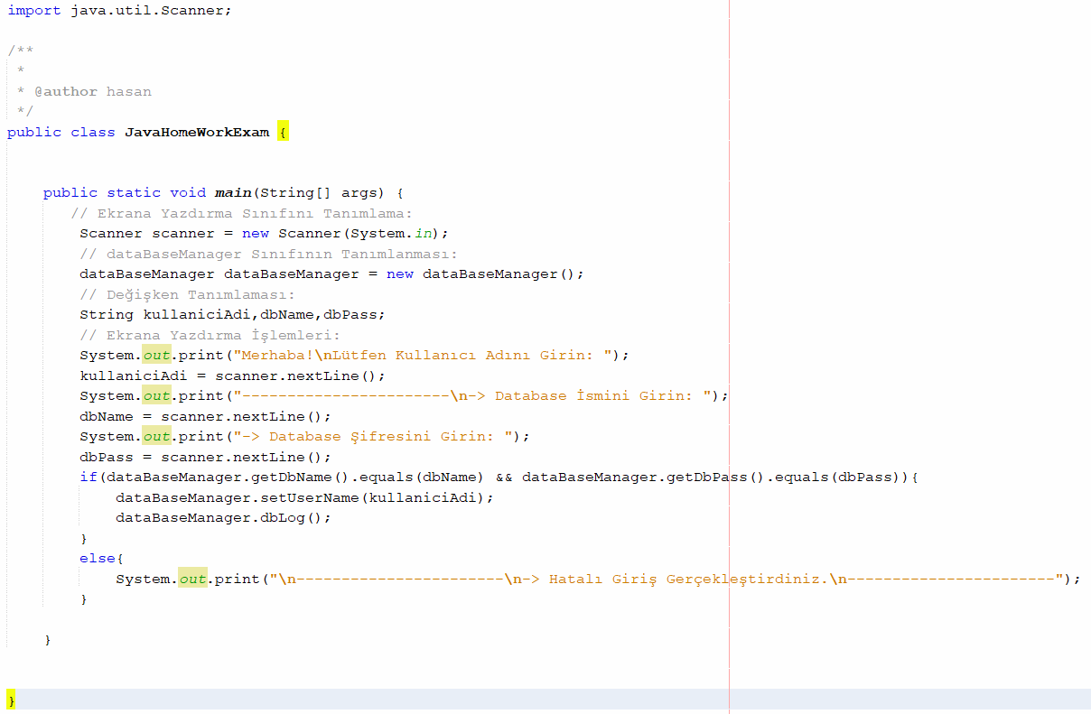
Uygulama Örneği -1 (devam)

Slide 12
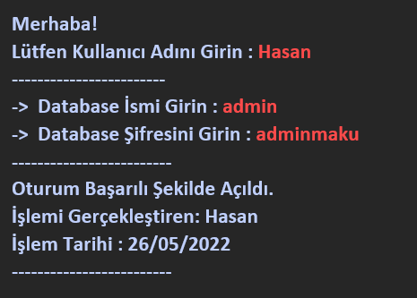
Getter ve Setter Uygulama -1 (devam)
Kod Çıktısı =>

Slide 13
Sonuç
Kapsülleme kavramı kısaca bir sınıfın içerisindeki metot ve değişkenleri korumasıdır.
Bünyesinde metot veya değişkenlere erişimin sakıncalı olduğu durumlarda Kapsülleme mekanizması kullanılır
Kapsülleme sayesinde sınıf üyeleri dış dünyadan gizlenir
Tabi bu gizliliğin dereceleri vardır ve bu dereceyi Erişim Belirleyiciler(Access Modifiers) tanımlanır
Kapsülleme kavramı sayesinde daha temiz kodlara ulaşmak mümkündür.

Slide 14

Kaynaklar
W3schools Encapsulation (https://www.w3schools.com/java/java_encapsulation.asp)
W3schools Modifiers (https://www.w3schools.com/java/java_modifiers.asp)
MobilHanem Java’da Encapsulation (https://www.mobilhanem.com/java-encapsulation/)
Java Documentation (https://docs.oracle.com/en/java/)
http://youtube.com/bmdersleri

Slide 15
İlginiz için teşekkürler…
Nesneye Dayalı Programlama Dersi
http://youtube.com/bmdersleri
Hazırlayan ve Sunan : Hasan ÖZ 2011404009 E-posta : hasanozz2002@gmail.com
Tarih : 26/05/2022
Sürüm : v1
Ders Yürütücüsü : Doç. Dr. İsmail KIRBAŞ

